Slide 1



שילוב במ"י באקדמיה – קבוצת מומחים דיסציפלינריים
עיצוב עוזרים דידקטיים מבוססי AI
לצורכי הנחייה / כתיבת מחקר
AI-Powered Active Learning Assistant
ד"ר סמדר גלעד חי
Smadargg@gmail.com
מכון מופ"ת ; מכללת אורנים
הכנס השנתי ה-23 של מיט”ל

Slide 2
עיצוב עוזרים דידקטיים מבוססי AI
לצורכי הנחייה / כתיבת מחקר
למי זה רלוונטי?
לקורסים אקדמיים של הנחייה / כתיבת מחקר
בתחומי דעת והכשרה מגוונים
קורסים מרובי / מיעוט משתתפים
לכל לומד / מנחה לצרכי תמיכה, ליווי וייעוץ 24/7
זמינות והתאמה אישית בקנה מידה גדול, במיוחד סביב מיומנויות מורכבות או תהליכים רב-שלביים

Slide 3
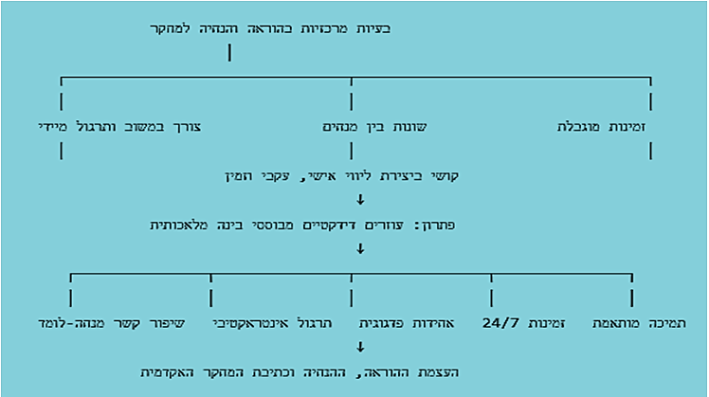
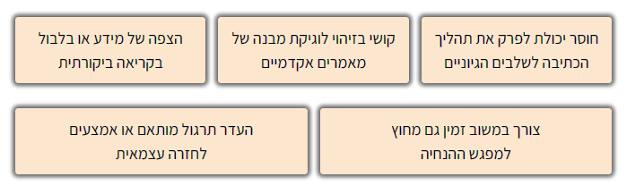
עיצוב עוזרים דידקטיים מבוססי AI
לצורכי הנחייה / כתיבת מחקר
אילו אתגרים דרשו מענה?

Slide 4
עיצוב עוזרים דידקטיים מבוססי AI
לצורכי הנחייה / כתיבת מחקר
הפתרון
פיתוח ועיצוב עוזרים דידקטים מבוססי AI כמשלימי תפקיד מנחה כתיבת מחקרים. הפרקטיקה מעוגנת בפדגוגיה חדשנית המאפשרת יצירת משימות למידה חדשות כגון סימולציות, דשבורדים דידקטיים, חידונים, ומשחקי טריוויה אינטראקטיביים לפי צורכי מחקר.
יתרונות:
זמינות תמיכה 24/7
התאמת התוכן הנלמד לשונות בין סטודנטים ( יכולות, קצב, הבנה, צרכים וכד')
תרגול תוכן, רענון זיכרון, העמקה בתכנים, התייעצות והשראה, הפשטה של המשגה, מונחים ותכנים אקדמים מורכבים, שיפור קבלת החלטות, שיפור איכות התוצר המחקר בשלביו השונים ועוד..
המודל ADDIE ומובנה כתהליך סדור של ניתוח, עיצוב, פיתוח, יישום והערכה ( Analyze, Design, Develop, Implement, and Evaluate)– תוך התאמה להקשרים מגוונים (2016Branch, 2009; Hemilton et al
מודלSAMR (Substitution, Augmentation, Modification, Redefinition ) שילוב עמוק של טכנולוגיה ברמות ה־ Modification וה־ Redefinition, שמשנה את מבנה הלמידה. (Puentedura, 2014a).
+ הטקסונומיה של בלום (Bloom et al., 1956) לשכלול מיומנויות חשיבה מסדר גבוה, (ניתוח, סינתזה, הערכה ויצירה) – במיוחד כאשר העזרים נבנים כך שהם מאפשרים ללומדים לבצע שיפוט ביקורתי של ממצאים, לזהות טעויות, לנסח פרשנויות, ולבנות טיעונים אקדמיים.

Slide 5
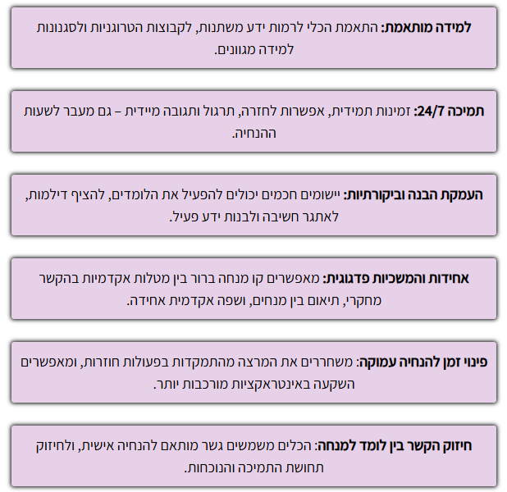


Slide 6
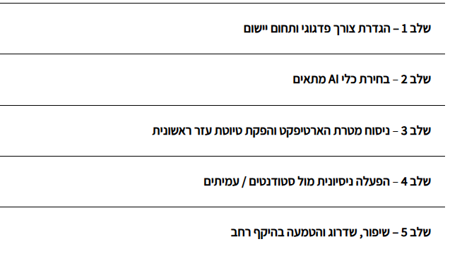
'המתכון ודוגמאות ליישום הפרקטיקה'
צורך תרגול מושגי יסוד בסטטיסטיקה תיאורית : פיתחתי חידון מותאם רמות, עם חיזוקים על הבנת משמעות מושגי היסוד הסטטיסטיים. קישור
לצורך הבנה ותרגול של קריאה מעמיקה וביקורתית של מאמר מחקרי : פיתחתי דשבורד אינטראקטיבי המציג לשם הלמידה מאמר מחקרי מוטמע ורצף שאלות מלוות בפידבק מלווה בטיפים והמלצות. קישור
לצורך הבנת המבנה וכללי הכתיבה האקדמית של מחקר : פיתחתי דשבורד אינטראקטיבי מותאם לחלקי עבודת מחקר עם המלצות של כללי עשה ואל תעשה בכתיבה לפי APA. קישור

